Slide 1

ПРОЕКТ «Школа Активного Гражданина»
Мы в современном медиапространстве: уважение, безопасность, достоверность
Ноябрь, 2020 год

Slide 2

Мы в современном мире информации
В последние годы сеть Интернет — основной канал для получения новостей и пространство для общения.
Растущая роль СМИ вызывает необходимость в проведении системной государственной информационной политики.
Государство стремится создать благоприятные условия для функционирования масс-медиа и соблюсти при этом интересы личности, общества и государства.
В основе политики государства в информационной сфере лежит право человека на информацию, которое закреплено в Конституции Республики Беларусь.

Slide 3
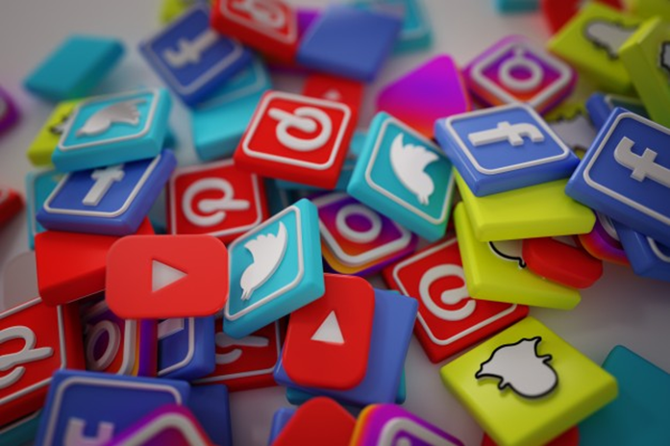
Мы в современном мире информации
Другой принцип информационной политики — свобода массовой информации.
Закон «О средствах массовой информации» (далее — Закон о СМИ) от 17 июня 2008 года гарантирует гражданам свободу мнений, убеждений и их свободное выражение. В Республике Беларусь запрещена цензура СМИ. Никто не вправе мешать законной деятельности учредителя СМИ, его редакции, а также распространителя информационной продукции.
Свобода СМИ не означает вседозволенности.
Клевета (распространение заведомо ложных сведений), оскорбление, дискредитация деловой репутации относятся к уголовно наказуемым деяниям.
В Закон о СМИ были внесены изменения и дополнения, вступившие в силу с 1 января 2015 г. Закон наделил интернет-ресурсы правами и обязанностями традиционных СМИ.

Slide 4


Мы в современном мире информации
Медиа обеспечивают комплексное видение мира.
При этом полученное представление о мире и настоящий мир могут не совпадать.
Поэтому, взаимодействуя с любым медиатекстом, человек должен задавать себе следующие вопросы:
Кто создал этот медиатекст?
Каким способом?
С какой целью?
Для кого?
Кто может получить от этого медиатекста пользу?
Кому он может навредить?
О чем не говорится в этом медиатексте, а надо бы знать?

Slide 5

Мы в современном мире информации
Медиакультура — культура производства, передачи и восприятия информации, чтения, анализа, оценки и создания медиатекстов, медиатворчества.
Уровень медиакультуры личности и общества определяется знаниями и умениями.
В роли потребителя необходимо:
знать, что такое информация и медиа;
уметь искать информацию и проверять ее достоверность;
уметь критически оценивать контент;
уметь безопасно использовать и распространять информацию с соблюдением нравственных и правовых норм.
В роли создателя необходимо:
знать, что такое информация и медиа;
уметь обрабатывать информацию с помощью разных технологий;
уметь создавать и распространять медиатексты с соблюдением нравственных и правовых норм.
Основные стандарты качества контента: полнота и точность передачи информации; оперативность; отделение фактов от мнений и комментариев; сбалансированность (представленность разных точек зрения); обязательная ссылка на источник информации.

Slide 6
Информационная безопасность несовершеннолетних
в Республике Беларусь: правовые и социальные аспекты
Правовое обеспечение информационной безопасности несовершеннолетних в Республике Беларусь реализуется посредством разработки нормативных правовых актов.
В соответствии со ст. 4 Концепции национальной безопасности Республики Беларусь информационная безопасность — это состояние защищенности сбалансированных интересов личности, общества и государства от внешних и внутренних угроз в информационной сфере.
К основным угрозам национальной безопасности относится деструктивное информационное воздействие на личность, общество и государственные институты, наносящее ущерб национальным интересам (ст. 27 Концепции).
Согласно ст. 11 Закона Республики Беларусь «О правах ребенка» каждый ребенок имеет право на получение, хранение и распространение информации.
Ст. 22 гарантирует право ребенка на защиту от информации, пропаганды и агитации, наносящих вред его здоровью, нравственному и духовному развитию.

Slide 7
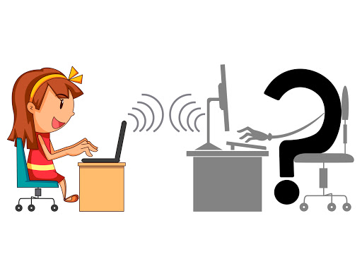
Информационная безопасность несовершеннолетних
в Республике Беларусь: правовые и социальные аспекты
Груминг, кибербуллинг, буллицид, кибермошенничество, опасный контент — лишь некоторые из опасностей, которые могут подстерегать в интернете.
Груминг — установление дружеских отношений с несовершеннолетним с целью вступления в сексуальный контакт.
Работают преступники по следующей схеме:
Лицо, заинтересованное в интимной связи с несовершеннолетним, представляется в Сети другим человеком, втирается в доверие к несовершеннолетнему и настаивает на личной встрече.
Знакомство чаще всего происходит в чате, на форуме или в социальной сети от имени ровесника, модного фотографа, владельца модельного агентства и т. д.
Общаясь лично («в привате»), злоумышленник входит в доверие к ребенку, пытается узнать личную информацию (адрес, телефон) и договориться о встрече.

Slide 8
Информационная безопасность несовершеннолетних
в Республике Беларусь: правовые и социальные аспекты
Советы по предупреждению груминга:
1. Следить за информацией, которую выкладываешь в Интернете. Нельзя выкладывать свои личные данные.
5. Если новый знакомый пытается говорить на неприятные или пугающие вас темы и говорит об этом как о секрете, то немедленно сообщить об этом родителям или взрослым, которым ты доверяешь.
2. Использовать псевдоним при общении в чатах, использовании программ мгновенного обмена сообщениями, пользовании онлайн-играми.
6. Необходимо сохранить факт груминга, например, сделать снимок с экрана.
3. Не размещать и не посылать свои фотографии незнакомцам.
7. Не забывать выходить из своего аккаунта на различных сайтах. Не сохранять на чужом компьютере свои пароли, личные файлы, историю переписки.
4. Быть осторожным при общении с незнакомыми людьми, рассказывать как можно меньше личной информации о себе.
8. Никогда не принимать приглашение в гости к человеку, с которым познакомился в Интернете и не приглашать его к себе.

Slide 9
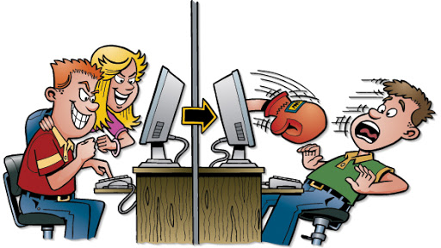
Информационная безопасность несовершеннолетних
в Республике Беларусь: правовые и социальные аспекты
Как противостоять кибербуллингу:
1. Необходимо успокоиться. Игнорируйте единичный негатив. Не отвечайте оскорблениями на оскорбления.
2. Не игнорировать сообщения, которые содержат угрозы. Следует скопировать эти сообщения, рассказать родителям, обратиться в правоохранительные органы.
3. Анонимность в сети мнимая. Существуют способы выяснить, кто стоит за анонимным аккаунтом.
Кибербу́ллинг — это травля с использованием цифровых технологий.
Это может происходить в социальных сетях, мессенджерах, на игровых платформах и в мобильных телефонах.
Это целенаправленная модель поведения, которая ставит своей задачей запугать, разозлить или опозорить того, кто стал объектом травли.
4. Необходимо управлять своей киберрепутацией. Самому не вести хулиганский образ виртуальной жизни.
5. Если вы стали свидетелем кибербуллинга, то надо выступить против агрессора, поддержать жертву, которой нужна психологическая помощь, сообщить взрослым.
6. В программах обмена мгновенными сообщениями, соцсетях есть возможность блокировки отправки сообщений с определенных адресов.

Slide 10
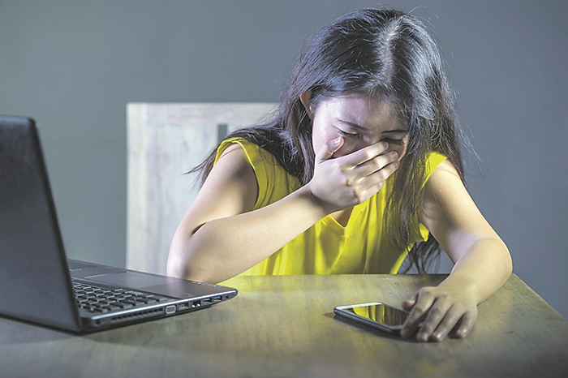
Информационная безопасность несовершеннолетних
в Республике Беларусь: правовые и социальные аспекты
В некоторых странах принят закон «О вредных цифровых коммуникациях», согласно которому кибербуллинг и онлайн-троллинг признаны уголовными преступлениями.
Согласно этому закону тот, кто использует лексику с угрозами, запугиваниями или оскорблениями в адрес другого человека в сети, может быть оштрафован или даже получить тюремный срок.
Также караются пользователи, занимающиеся подстрекательствами, издевательствами и унижениями.
Буллицид — доведение до самоубийства путем психологического насилия.
Может быть как результат кибербуллинга.

Slide 11
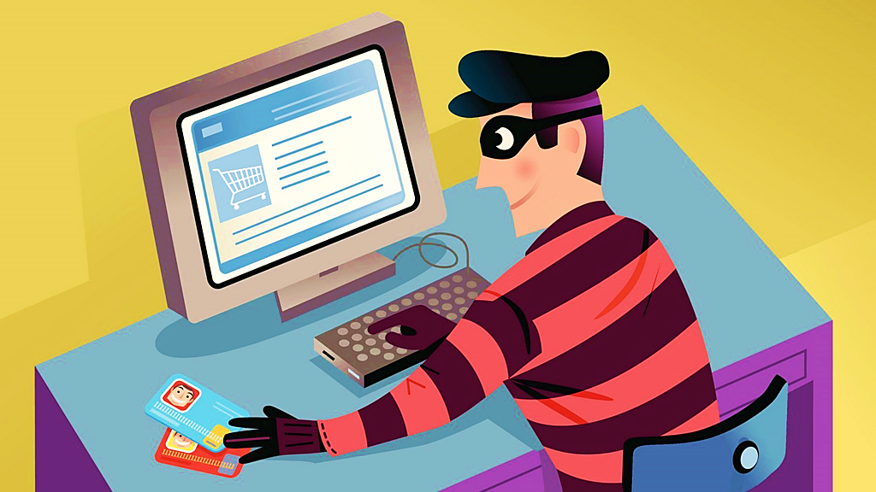
Информационная безопасность несовершеннолетних
в Республике Беларусь: правовые и социальные аспекты
Как не стать жертвой кибермошенников:
1. Посоветоваться со взрослыми перед тем, как воспользоваться теми или иными услугами сети.
2. Установить на свой компьютер антивирус или персональный брандмауэр. Подобные приложения наблюдают за трафиком и могут предотвратить кражу личных данных или другие подобные действия.
3. Перед покупкой необходимо собрать информацию об интернет-магазине.
Кибермошенничество — один из видов киберпреступлений, целью которого является обман пользователей: незаконное получение доступа либо хищение личной информации (номера банковских счетов, паспортные данные, коды, пароли и т. д.), а также злоупотребление доверием человека с целью причинить ему материальный или иной ущерб.
4. Никогда не сообщать в Интернете:
пароль от своей электронной почты;
номер банковской карточки родителей;
пароль от электронного кошелька;
свой настоящий адрес;
другую личную информацию.

Slide 12
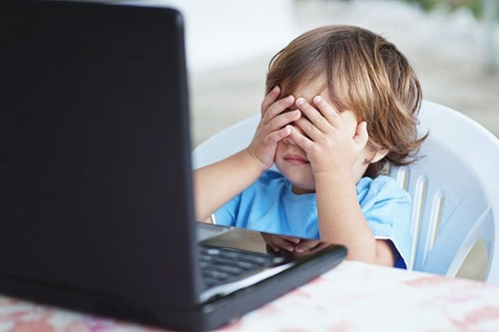
Информационная безопасность несовершеннолетних
в Республике Беларусь: правовые и социальные аспекты
Всегда помни:
Далеко не всё, что можно прочесть или увидеть в Интернете, — правда.
В Интернете каждый может представить себя не тем, кем является на самом деле.
Как и реальный мир, Сеть может быть опасна!
Будь бдителен!
Опасный контент — информация, представляющая угрозу или вызывающая у человека неприязнь (видеоролики, изображения и тексты сексуального, экстремистского характера, призывы к насилию, пропаганда и распространение наркотиков, информация суицидального характера и т. д.)

Slide 13
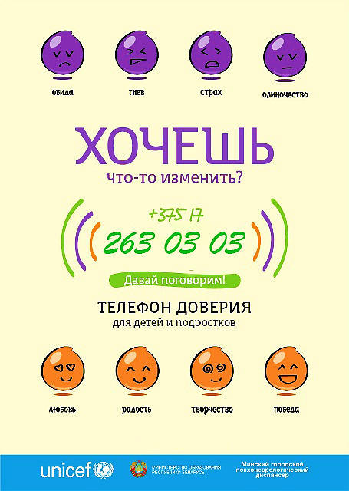
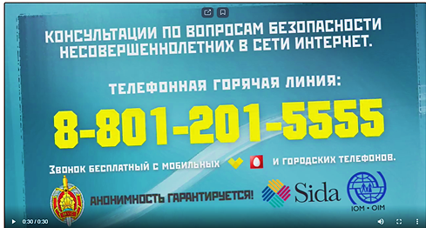
Информационная безопасность несовершеннолетних
в Республике Беларусь: правовые и социальные аспекты
Если ты или твой друг оказались в сложной жизненной ситуации, то помните: всегда есть люди, готовые помочь!
Общенациональная детская линия помощи: 8-801-100-16-11

